Slide 1
FXを用いた 自動売買システム(EA)の作成
2600170301-2
中村 彰吾

Slide 2

このテーマにした理由
手動取引は時間がかかる
↓
効率的に時間を使いたい
↓
自動売買システム作ろう！

Slide 3
目次
１ 自動売買システム(EA)とは
２ 自動売買システム(EA)で使用した環境
３ 自動売買の仕組み
４ 実行結果
５ まとめ

Slide 4
自動売買システム（EA）とは
EA = Expert Adviserの略
FXにおいて、自動で取引してくれるシステムのこと

Slide 5

ＥＡ（自動売買システム）を作成した環境
プログラミング言語・・・ＭＱＬ4
Ｃ言語に似た言語で、ＦＸのＥＡ作成で主に使われている
使用ソフトウェア・・・MT4(ＭetaTrader4)
ＦＸの自動取引でよく使われているソフトで、ＭＱＬ4のプログラムを実行することができる。
証券会社・・・OANDA JAPAN

Slide 6
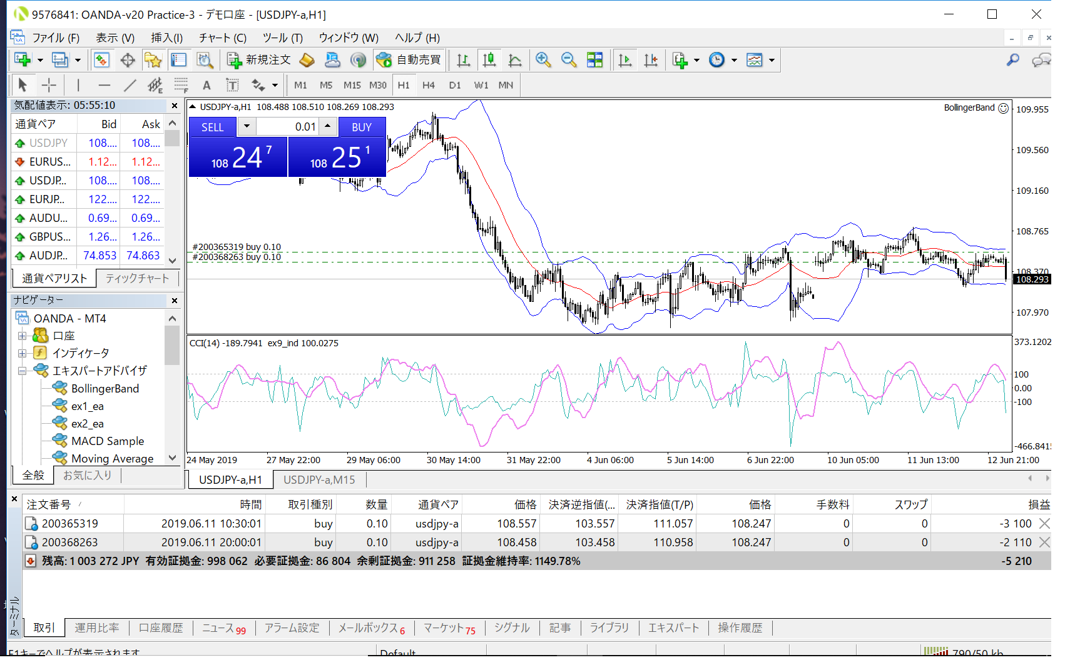
実際の起動画面

Slide 7
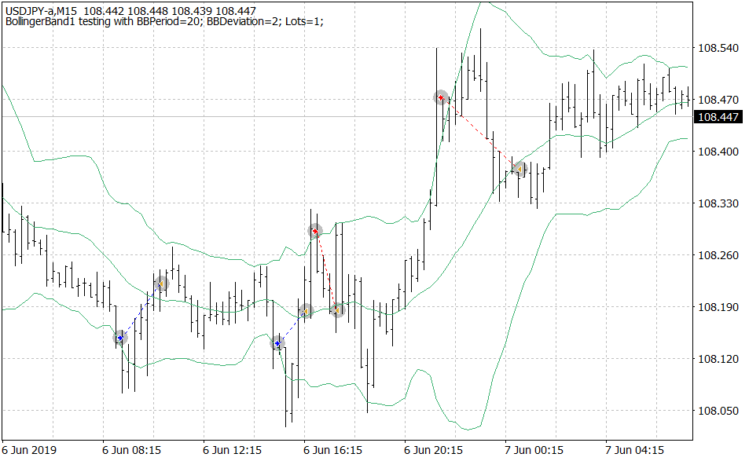
自動売買システムのアルゴリズム
ボリンジャーバンドと呼ばれる手法を採用
→移動平均を表す線と、その上下に値動きの予測幅(2σ, -2σ)を示す線を加えた指標のこと
予測幅(+2σ)
売り
移動平均線
決済
予測線(-2σ)
決済
買い
Notes:
移動平均線とかＲＳＩとかいろいろあるんですけど、

Slide 8
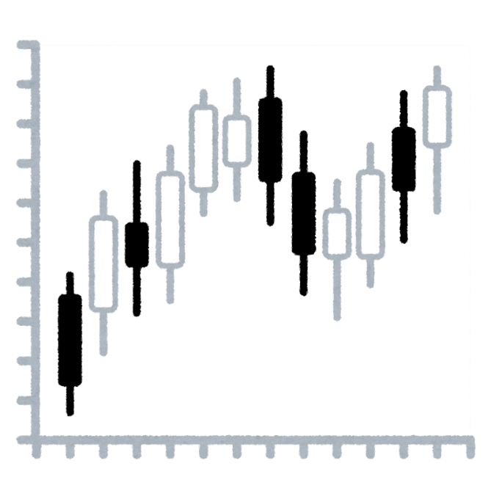
ＥＡ(自動売買システム)の稼働条件
資金：100万円(デモ口座)
レバレッジ：25倍
1回の取引で購入するドル：1万＄
稼働期間：1カ月

Slide 9
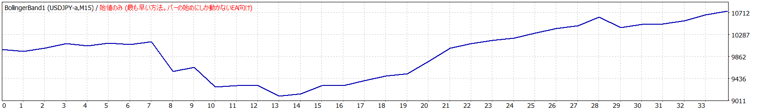
実行結果
5/11~6/11の間実行（計34回の取引）
100万円→107万1200円に! ＋71200円

Slide 10

まとめ
自動売買システムを使うことにより資産を増やすことができた
→どのような売買ルールのプログラムにするのかが重要
今回のシステムのデメリット→急激な価格変動への
対応が難しい
Notes:
例えば、今回のシステムのデメリットとしては急激な価格変動への対応が難しいということがあります。（トランプ）ですから、自動売買システムを作るときは、今回使ったボリンジャーバンドの他にも、移動平均線、ＲＳＩなど様々な指標があるので、それを利用してどのような売買ルールにするかが非常に重要になります。
以上で終わりです、ありがとうございました。

Slide 11
参照
MT4で出来ること
http://yukifx.web.fc2.com/index.html
FXブロードバンド-テクニカルチャート講座
https://www.fxbroadnet.com/tech/technicalchart/tech04.jsp
OANDA JAPAN
https://www.oanda.jp/
初心者向けMQL4言語
https://www.mql5.com/ja/articles/1475
豊嶋 久道(2018) 「FXメタトレーダープログラミング入門」

